Slide 1
AETA
预测地震predict(?)比赛
李霖彦
2026.4.8

Slide 2
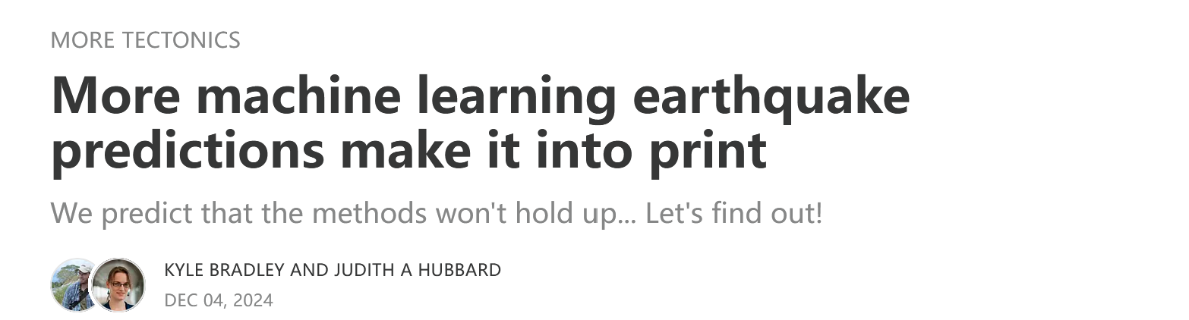
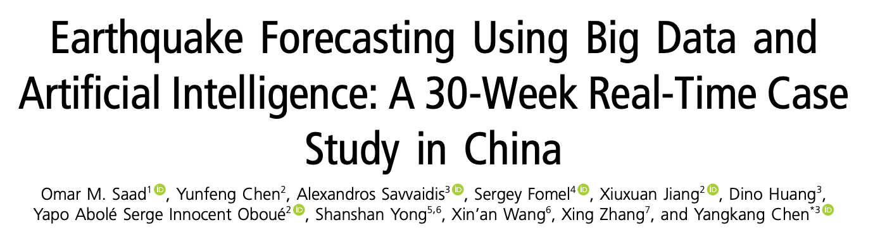
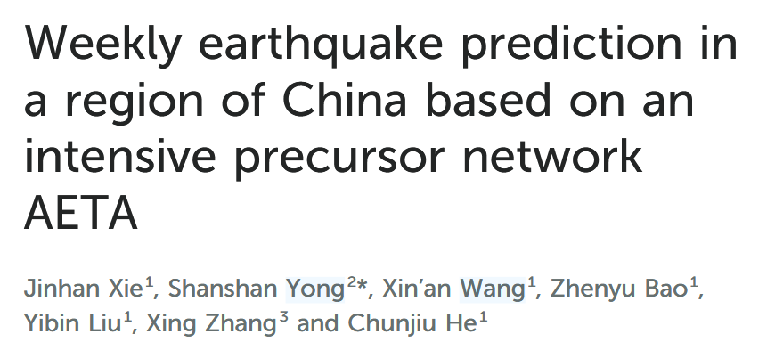
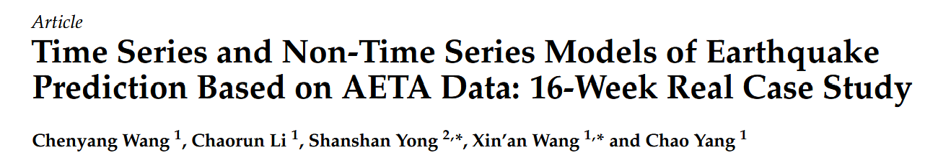
驳斥三篇机器学习论文——模型可靠性？
AETA系统数据及其得到的机器学习模型
AETA机器学习比赛——地震预测

Slide 3

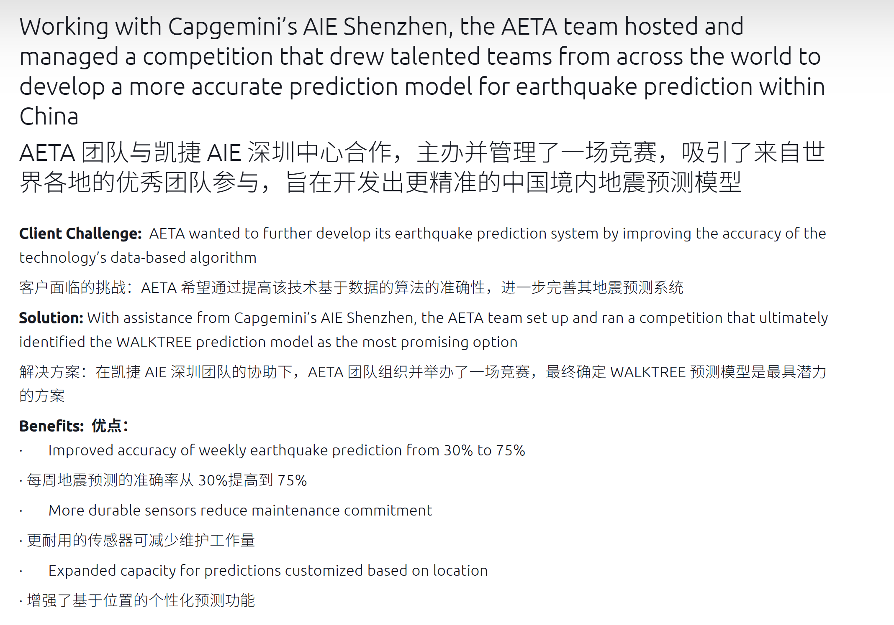
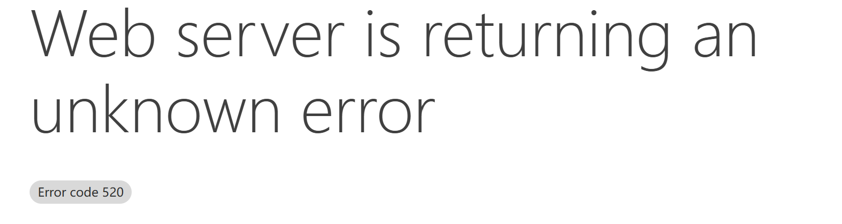
AETA地震预测比赛
使用AETA进行地震预测
机器学习方法的预测模型
AETA在川滇实验场
五年多的电磁和地声观测数据共计 95 个特征
以及中国地震台网中心地震目录
https://blog.csdn.net/CompHub/article/details/127030386

Slide 4
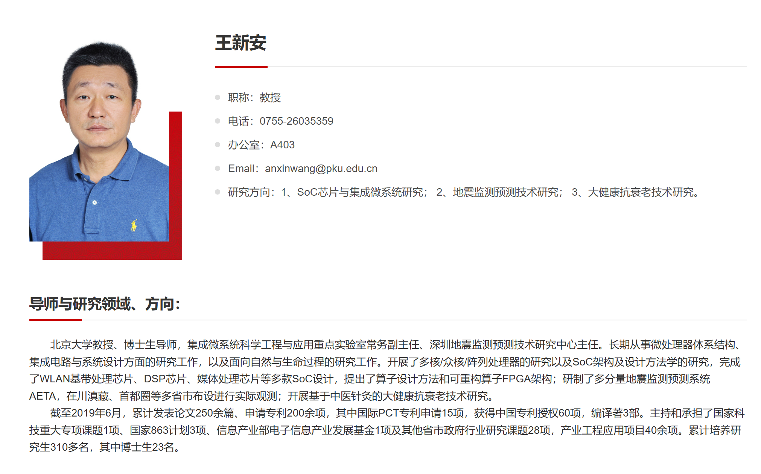
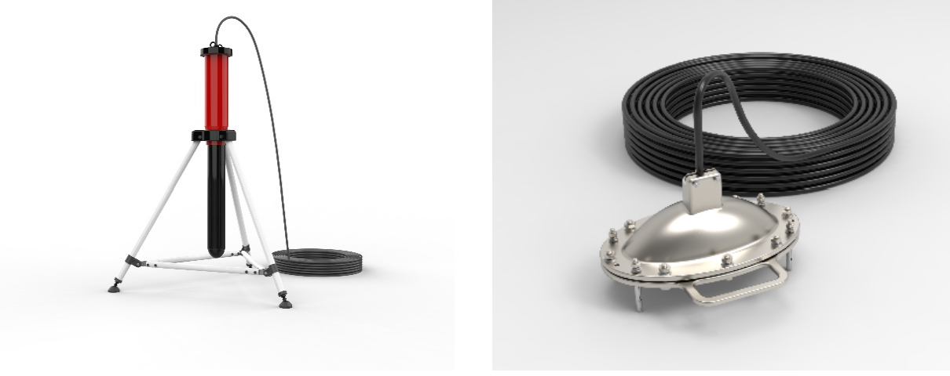
AETA多分量地震监测预测系统
多分量地震监测预测系统AETA项目介绍 – 集成微系统科学工程与应用重点实验室
地声与电磁数据
地震前兆
地震波形成的声波
另一种地震波？

Slide 5
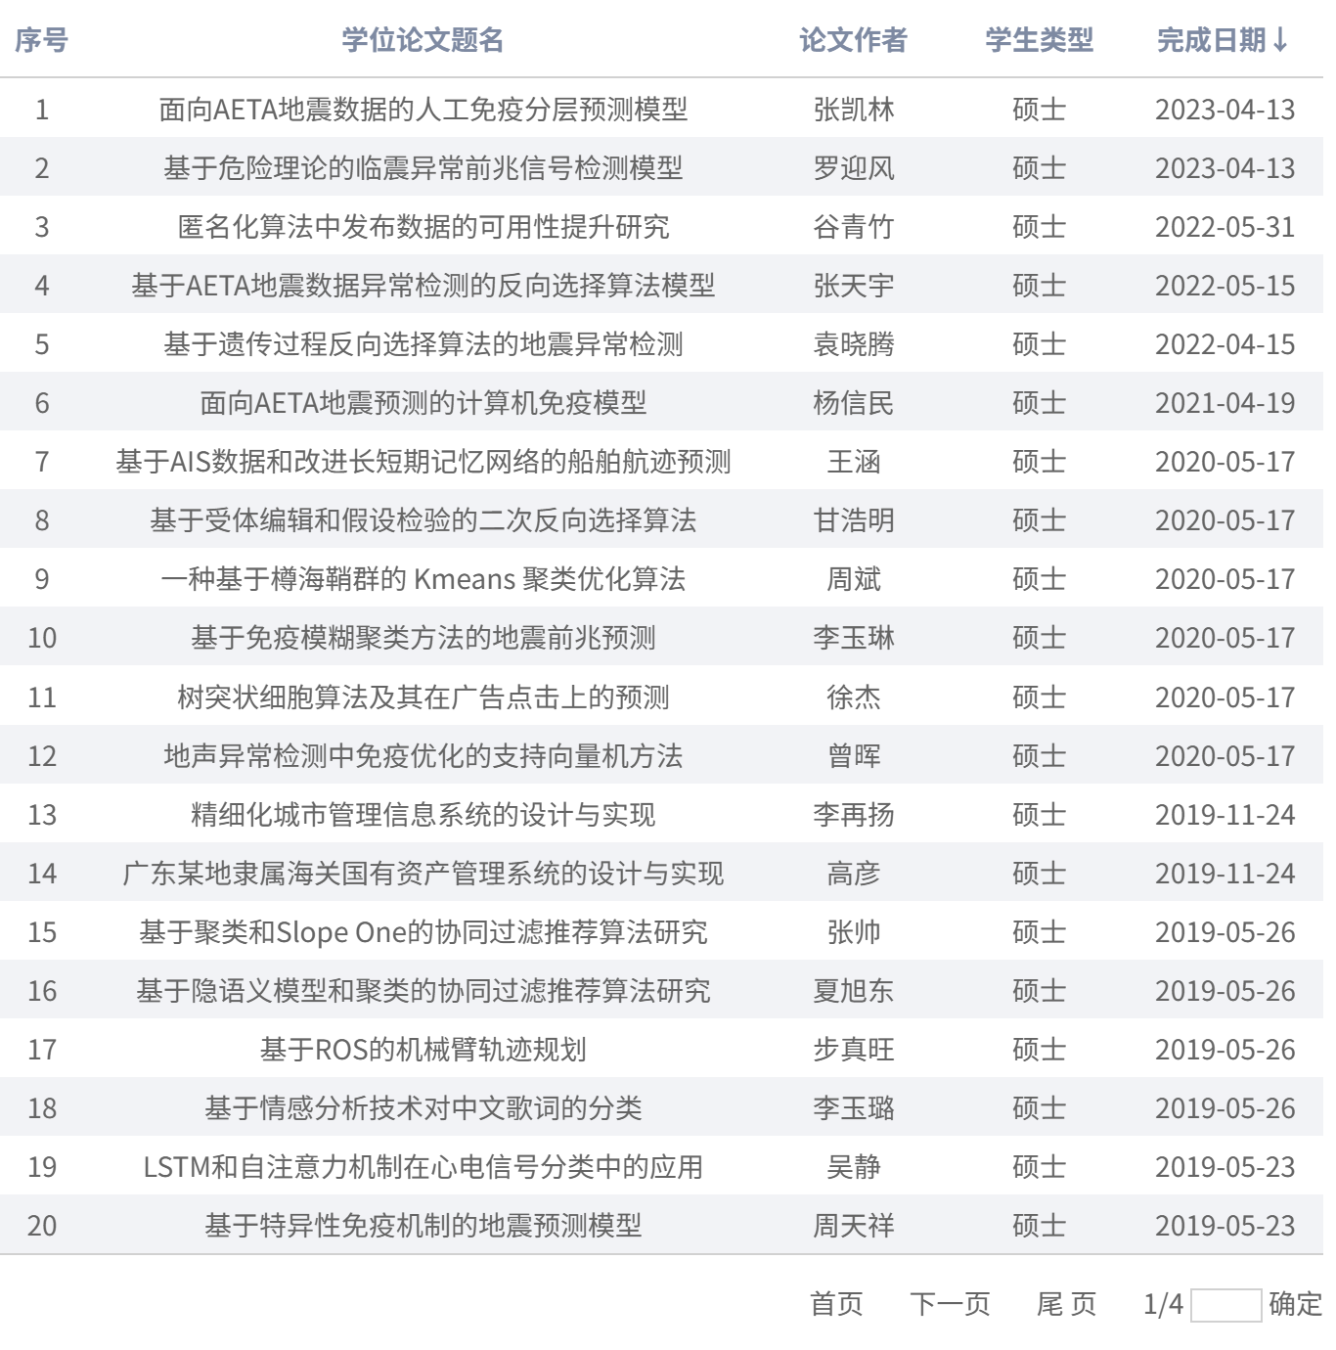
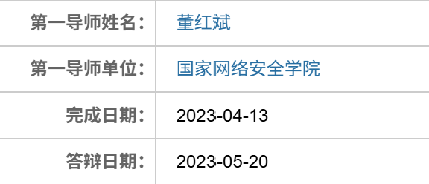
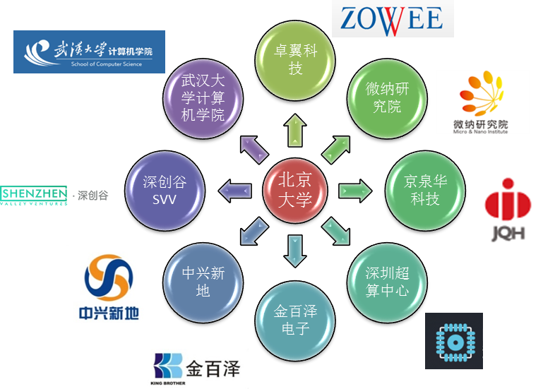
跟我们有关？

Slide 6
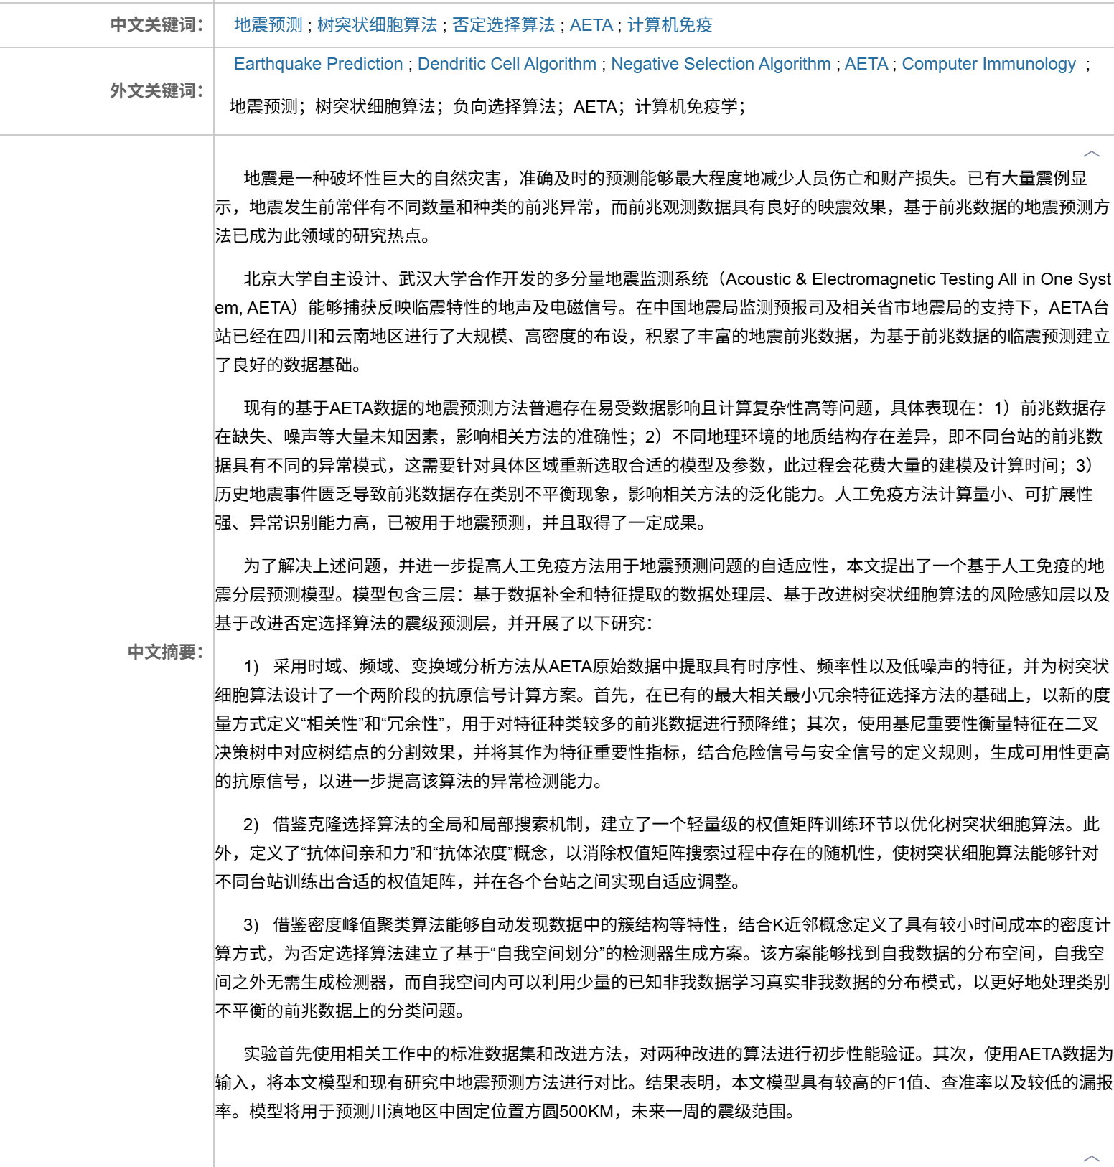
算法而完全不在意
物理意义

Slide 7
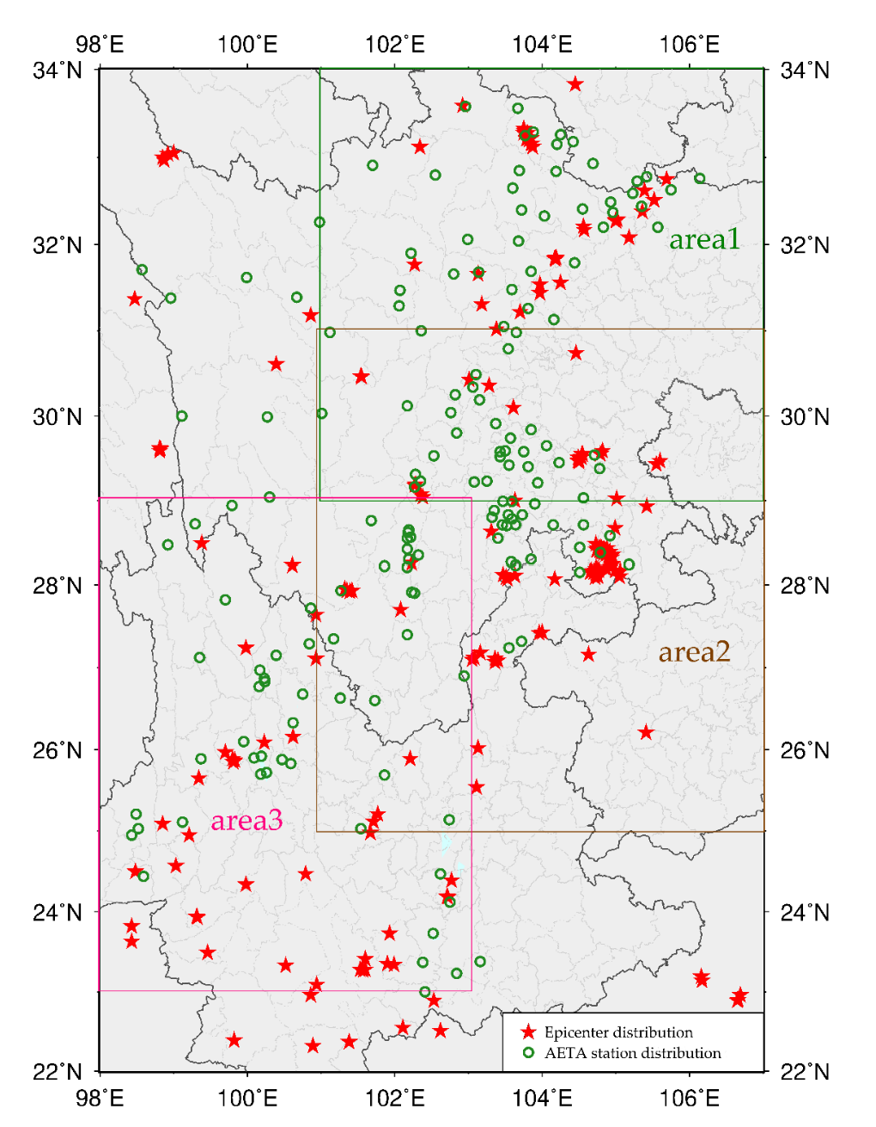
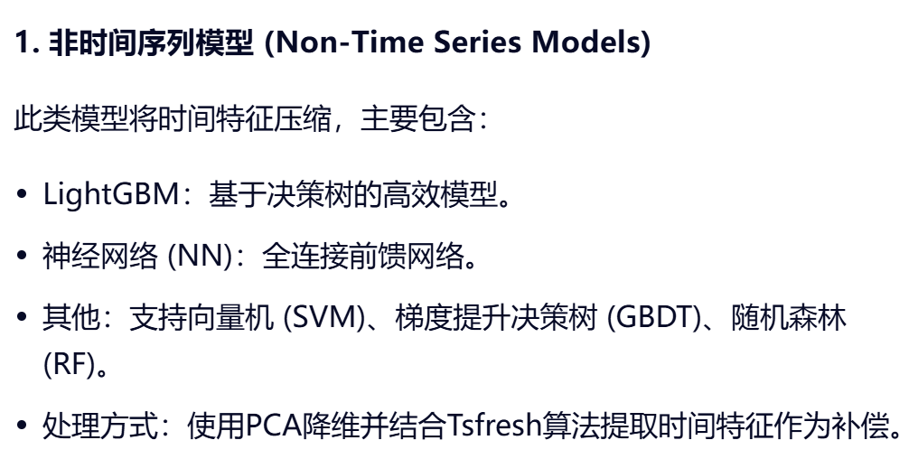
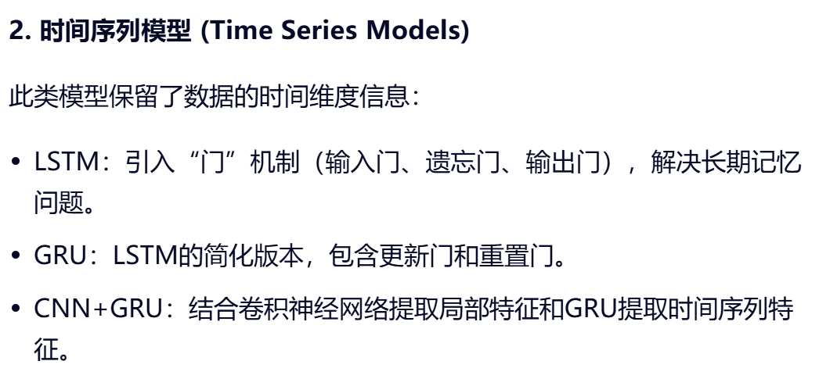
AETA采集地下震前异常信号
27天电磁窗口 10天地声窗口
分区域三个模型
SMOTE合成地震信号——有事件

Slide 8
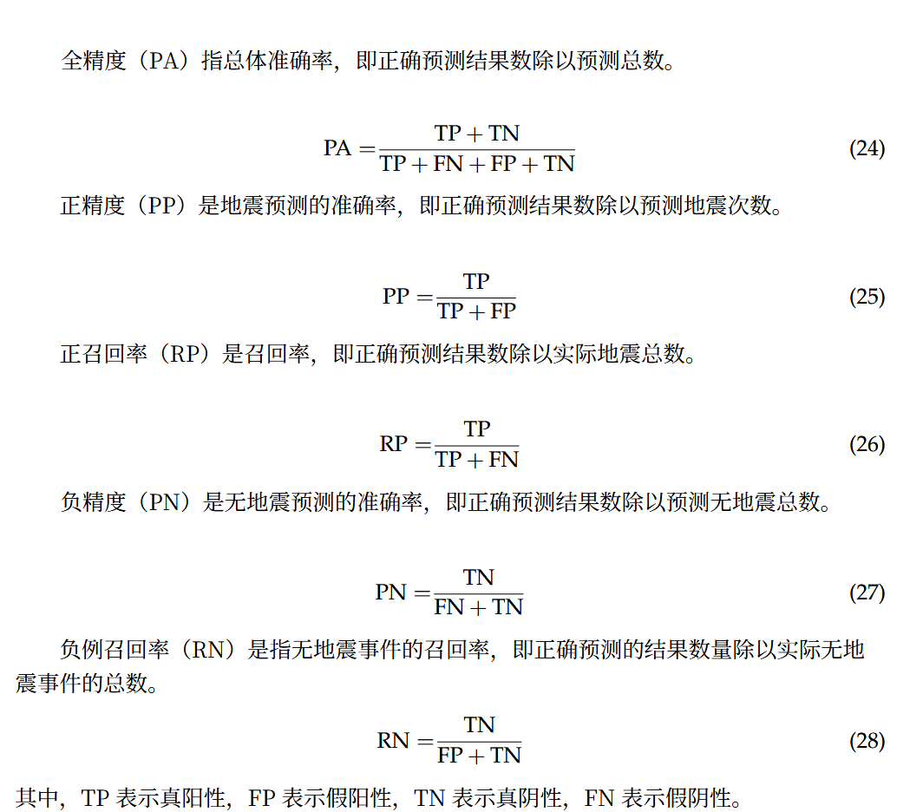
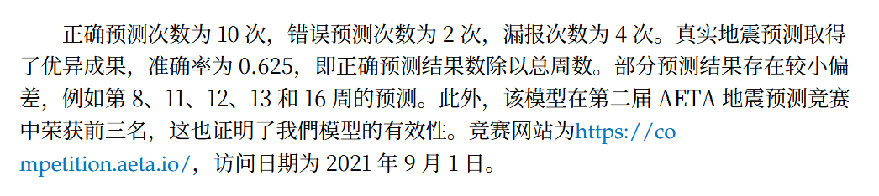
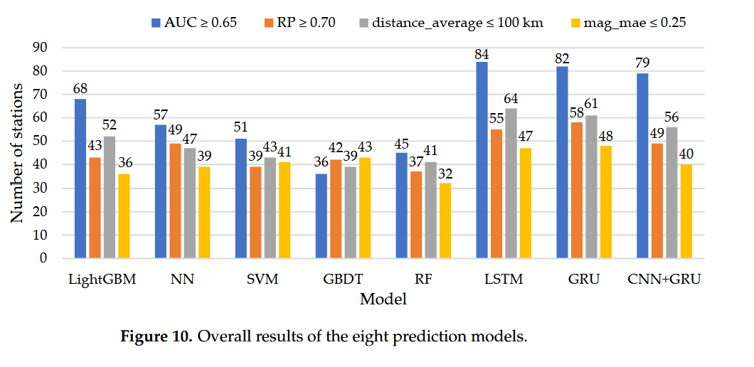
准确率情况
验证集上验证模型条件
LSTM最佳
总共约200台站
只放了RP
检测未发生地震成功

Slide 9
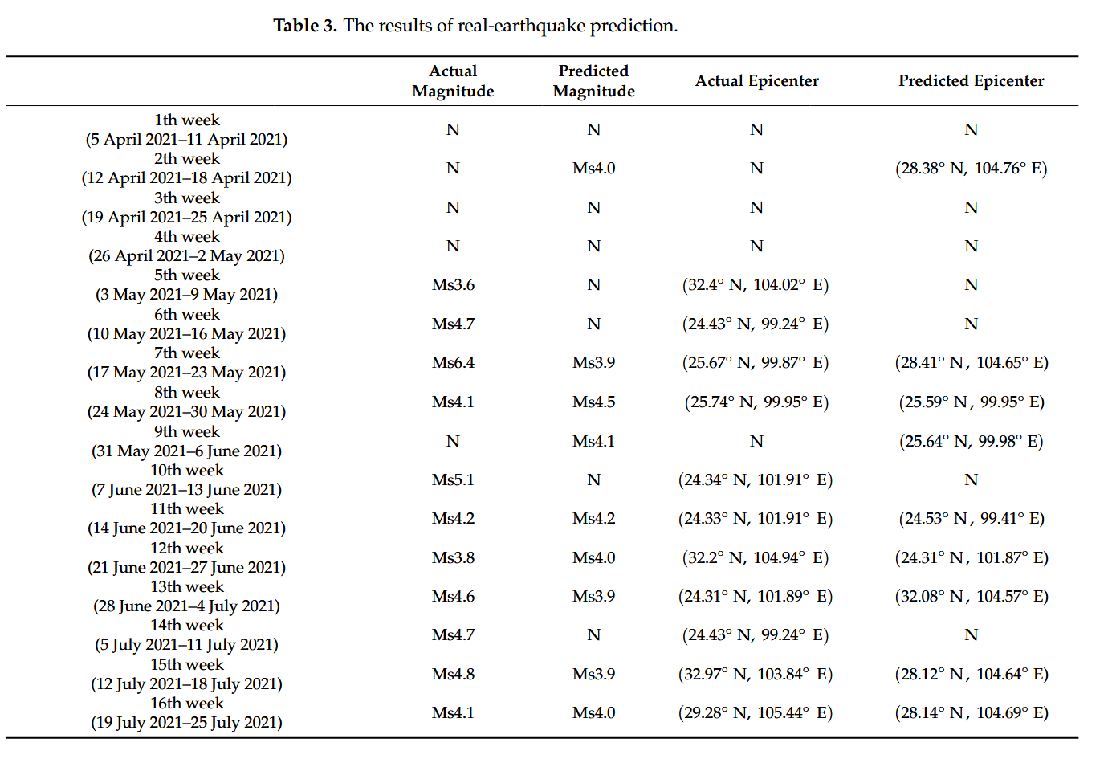
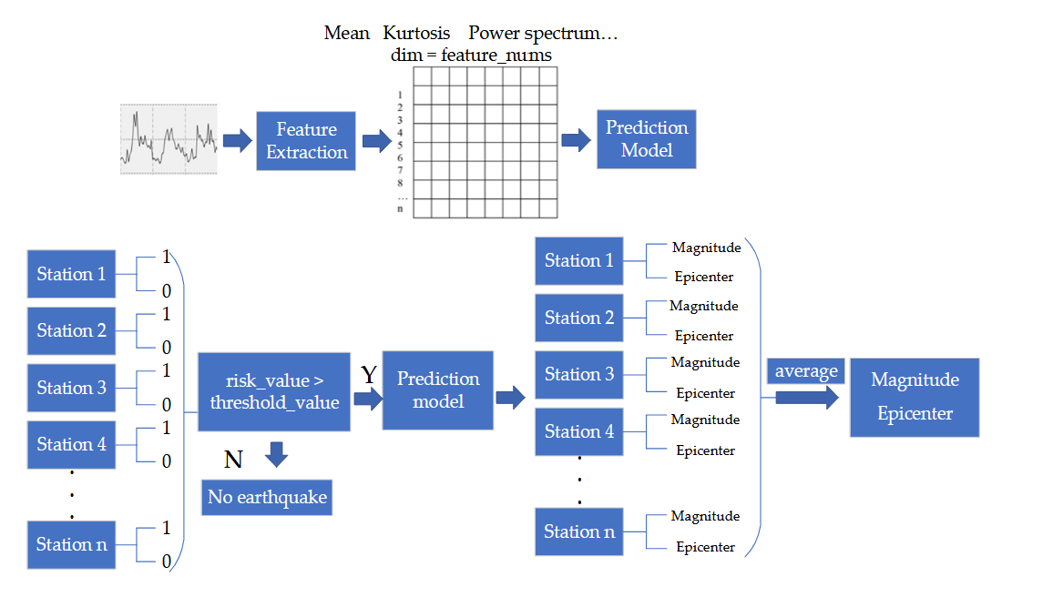
预测结果
2021 年 4 月至 2021 年 7 月期间(连续 16 周)川滇地区震级大于3.5地震进行预测
没有提到计算方法
区域划分？

Slide 10
个人评价
逻辑比较缜密（模型构建） 注意时间序列和非时间序列区别
原始数据并没有那么好的拟合
算法堆砌 瞎猫撞死耗子
网格划分（空间时间）不具有说服力

Slide 11
AI评价
1. LSTM（长短期记忆网络）自动提取特征的端到端模型。
  然而，作者却先人工提取了95种特征（均值、方差等），再将这些统计量输入LSTM。
2.样本量的极度匮乏与过拟合风险
  过拟合得到的结果
3.空间划分随意
  震中分布的聚类 忽略介质地形等影响
4.缺乏“空间-时间”的耦合
  没有考虑台站与台站、台站与事件的位置关系

Slide 12
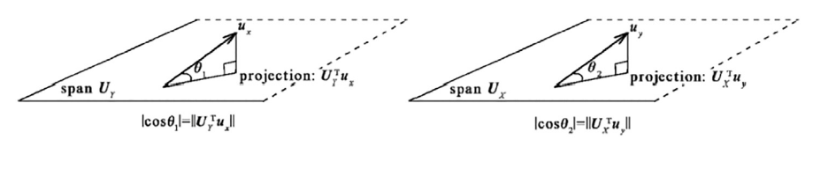

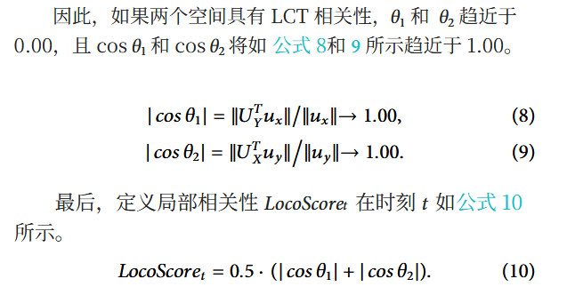
LCT局部互相关追踪算法
滑动窗口平均——两两站点之间的空间一致性（协同变化）
某两台站的主特征向量
相关性评分 (LocoScore)计算两台站数据相关性
前k个特征的相似性

Slide 13
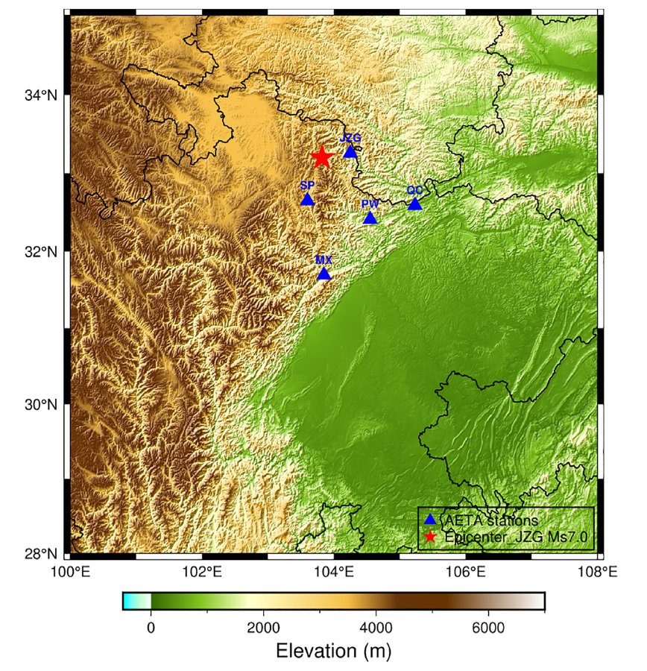
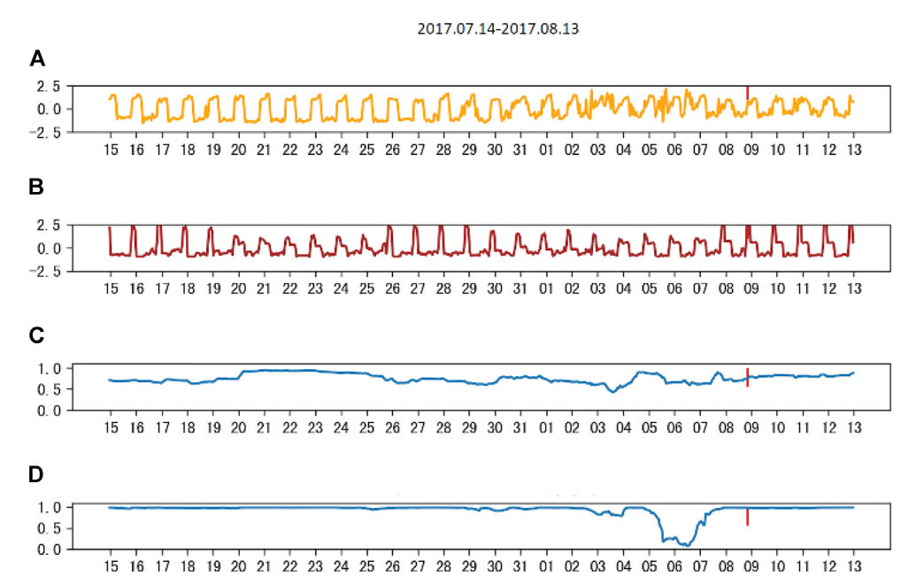
用电磁数据进行异常数据间关系
电磁数据
一周前存在地磁异常情况
对着箭画靶子？
远台站

Slide 14
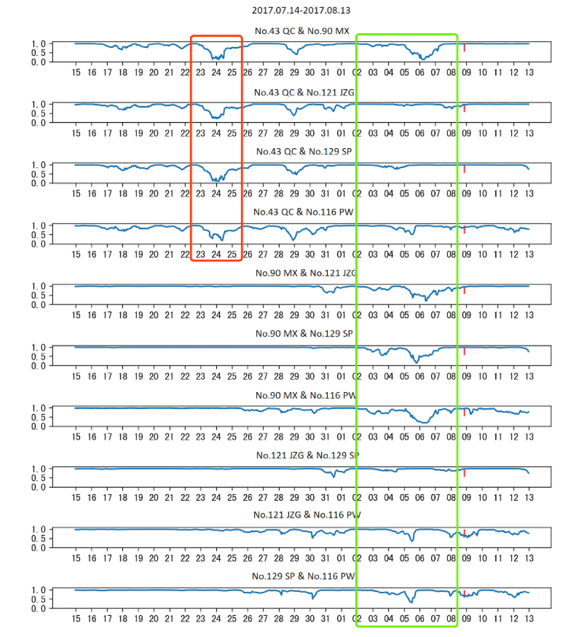
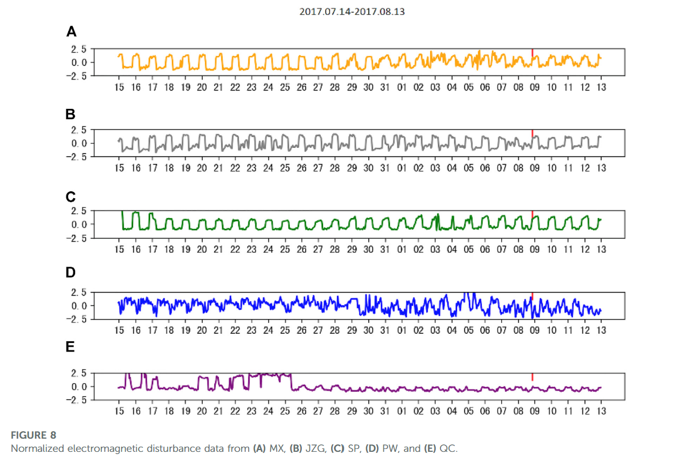
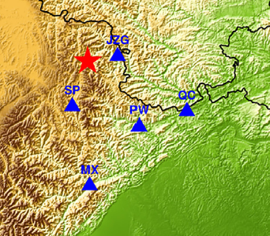
靶子长什么样？
为什么接近震中的台站反而没什么异常？
只用窗口与总的背景场做相似度比较也有类似的效果
A C D都有类似的异常（规模不同）

Slide 15
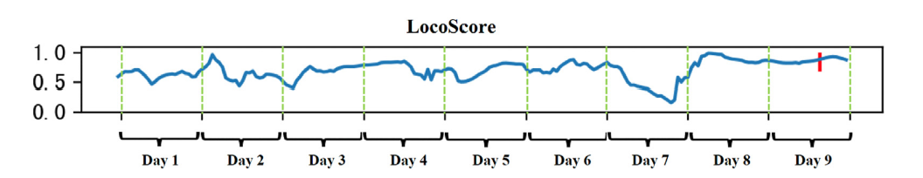
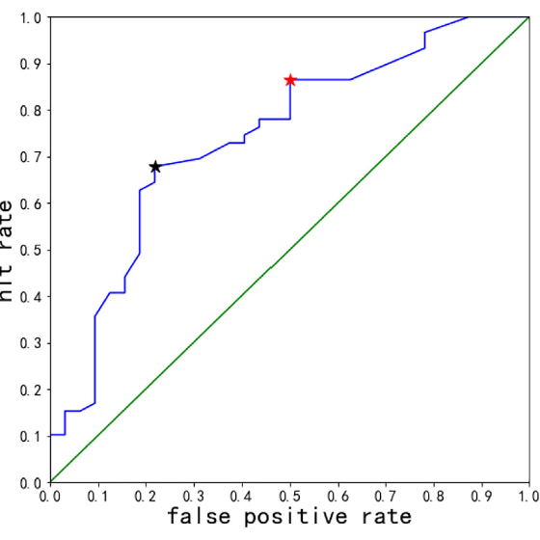
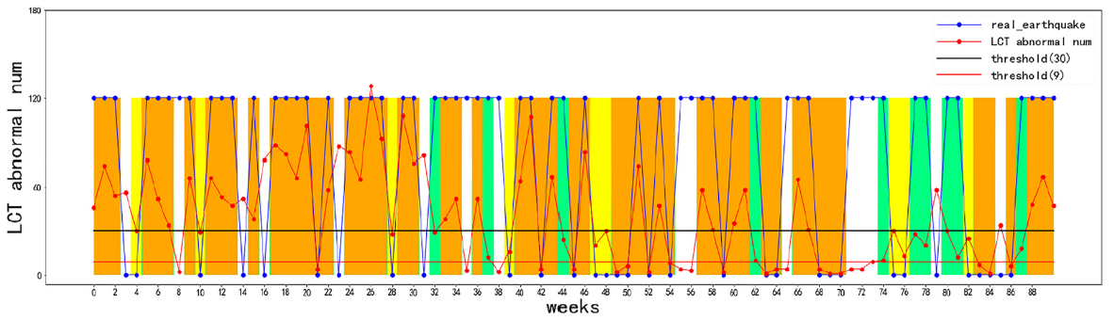
LocoScore评分找会震
每日LocoScore中位数<0.08
每周异常天数（台站80*天数30）>30
真的能有那么多次异常吗？
解释阈值是30的原因
橙都ok 绿高可低否 黄低错
受试者曲线
尝试了不同阈值得到的命中率与误报率之间的关系

Slide 16
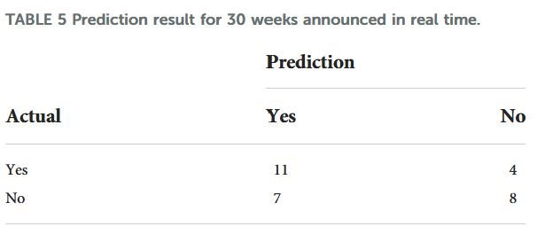
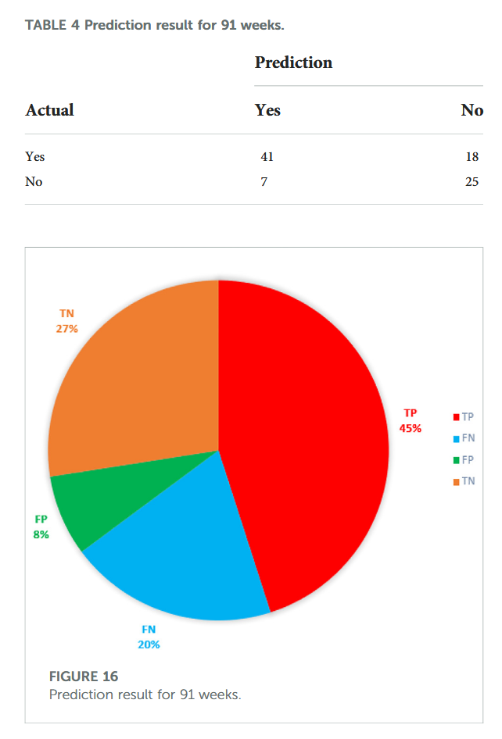
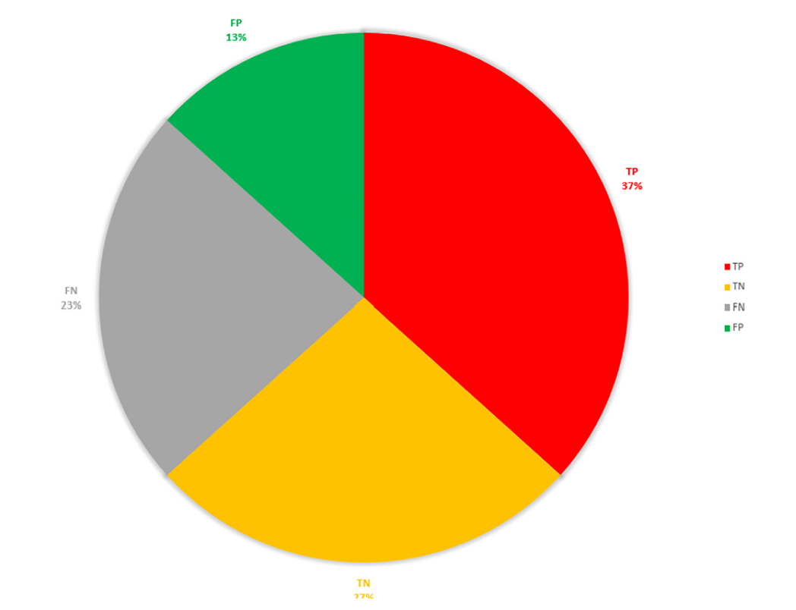
Xie结果展示
左91周训练后的验证结果
右评比时30周结果
左73% 右63%

Slide 17
个人评价：
相比前者更接近真实物理情况
考虑到不同台站间的关系——台站对
对于阈值选取的解释更有说服力
复杂问题过于简单化
只考虑到了相关性，其地理特征反直觉视而不见

Slide 18
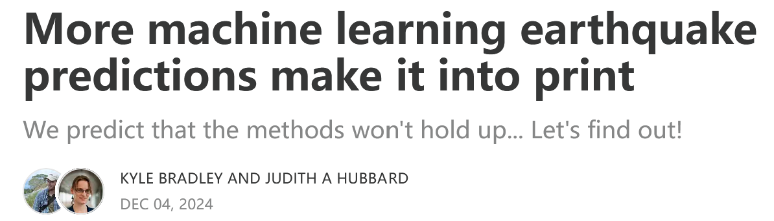
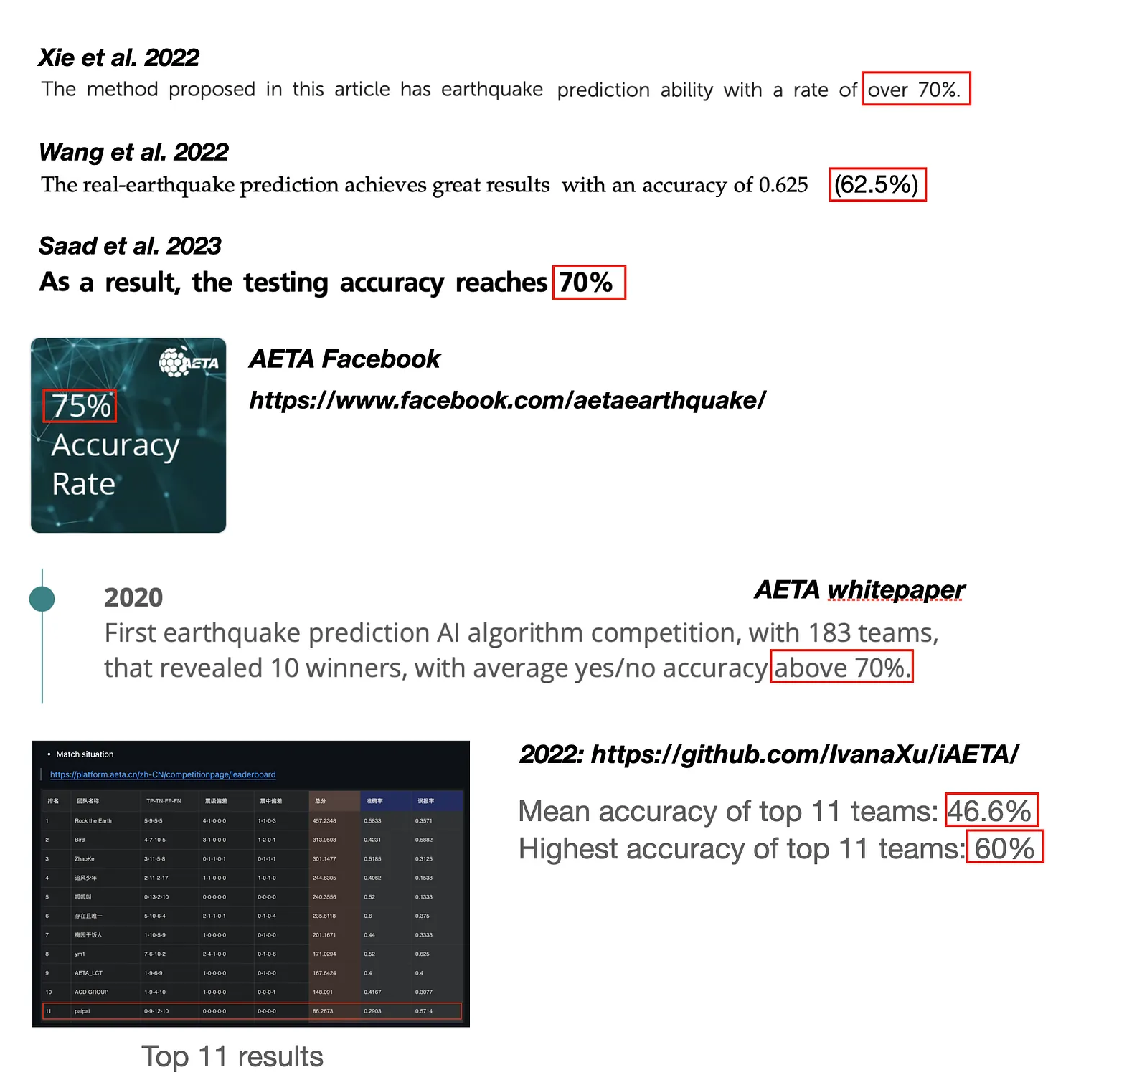
实则批驳AETA比赛
编造数据
与实际数据不符合？

Slide 19
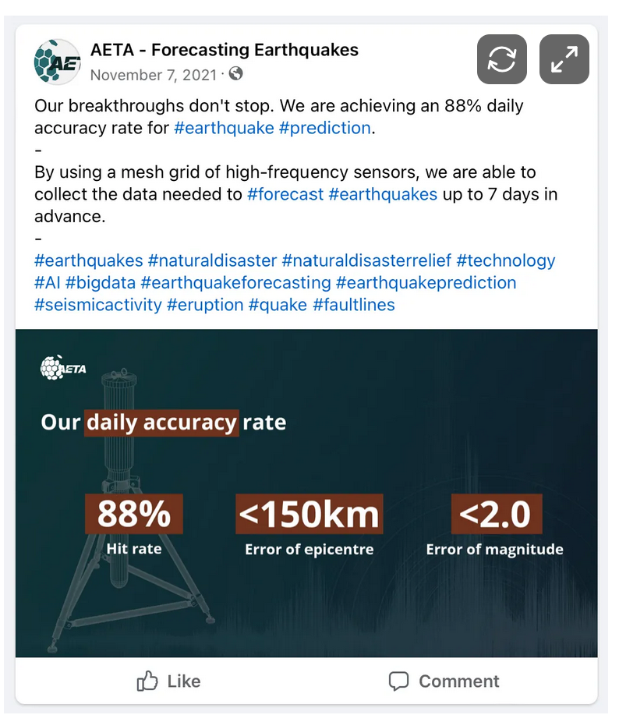
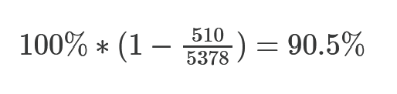
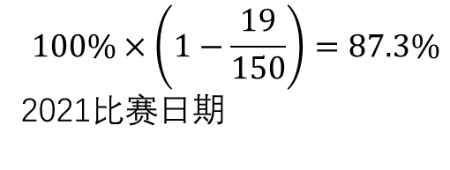
AETA虚假宣传
宣传正确率完全吓唬人
2010~2024年该区域无地震概率
$$100\%×\left(1−\frac{19}{150}\right)=87.3\%$$
2021比赛日期
近一年该区域共35次3.5Ms以上地震
目测分布在25周左右
25/40=62.5%
与第一篇论文一致
11/16=68.75%>原文62.5%

Slide 20
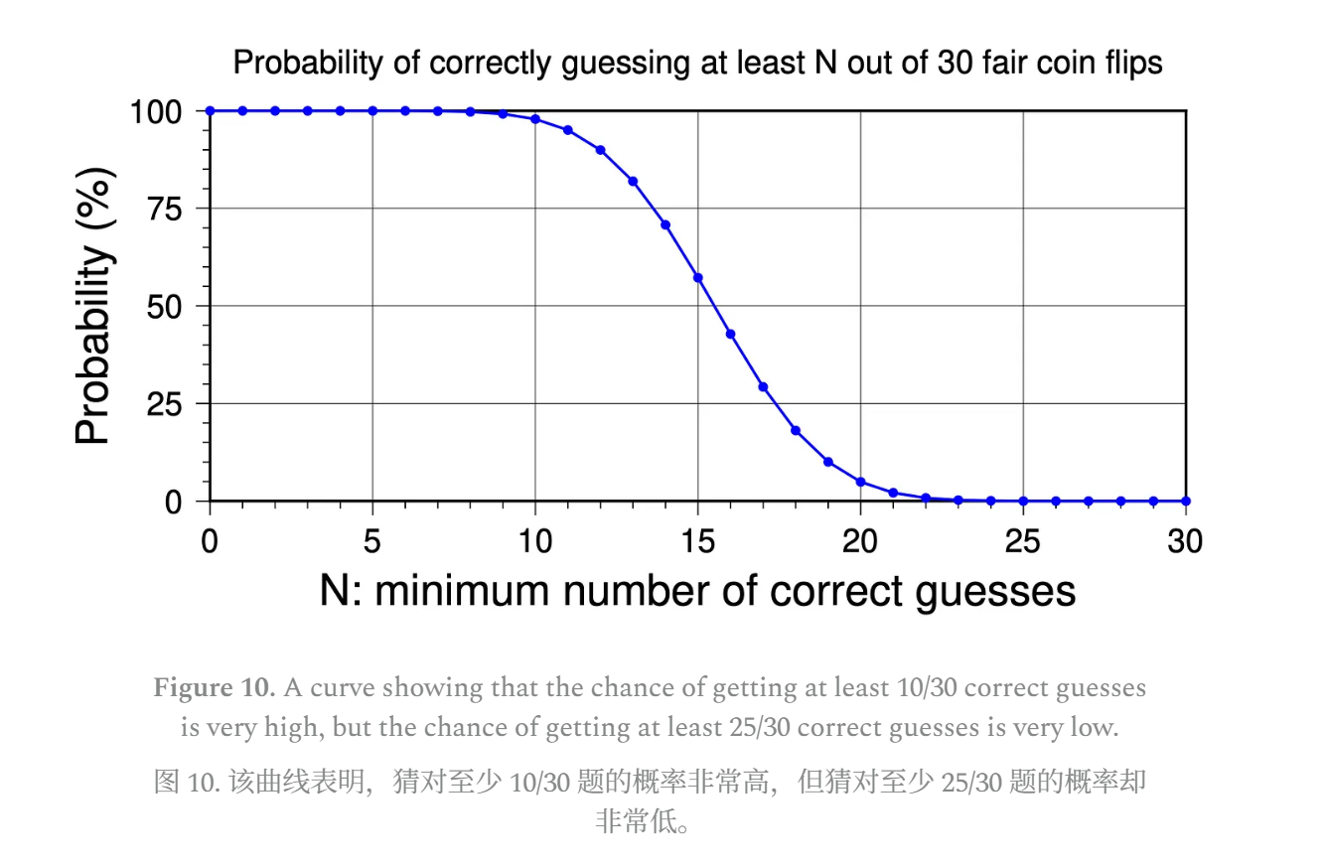
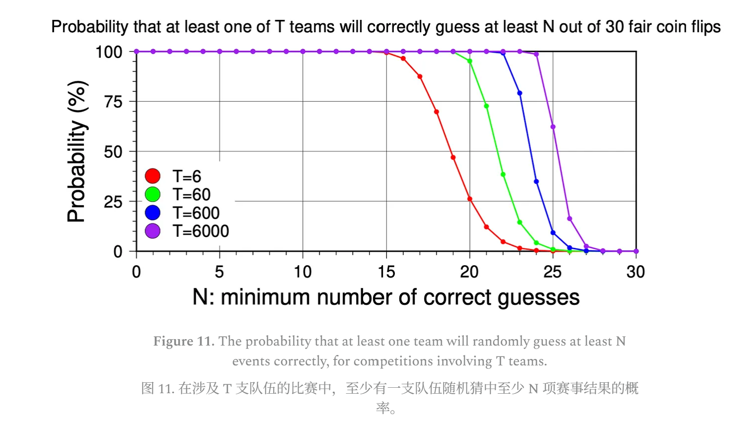
AETA vs 抛硬币
二项分布M次尝试猜对N次的结果
600支队伍——99.9998%
换言之这样的模型并不够好
2.1%

Slide 21
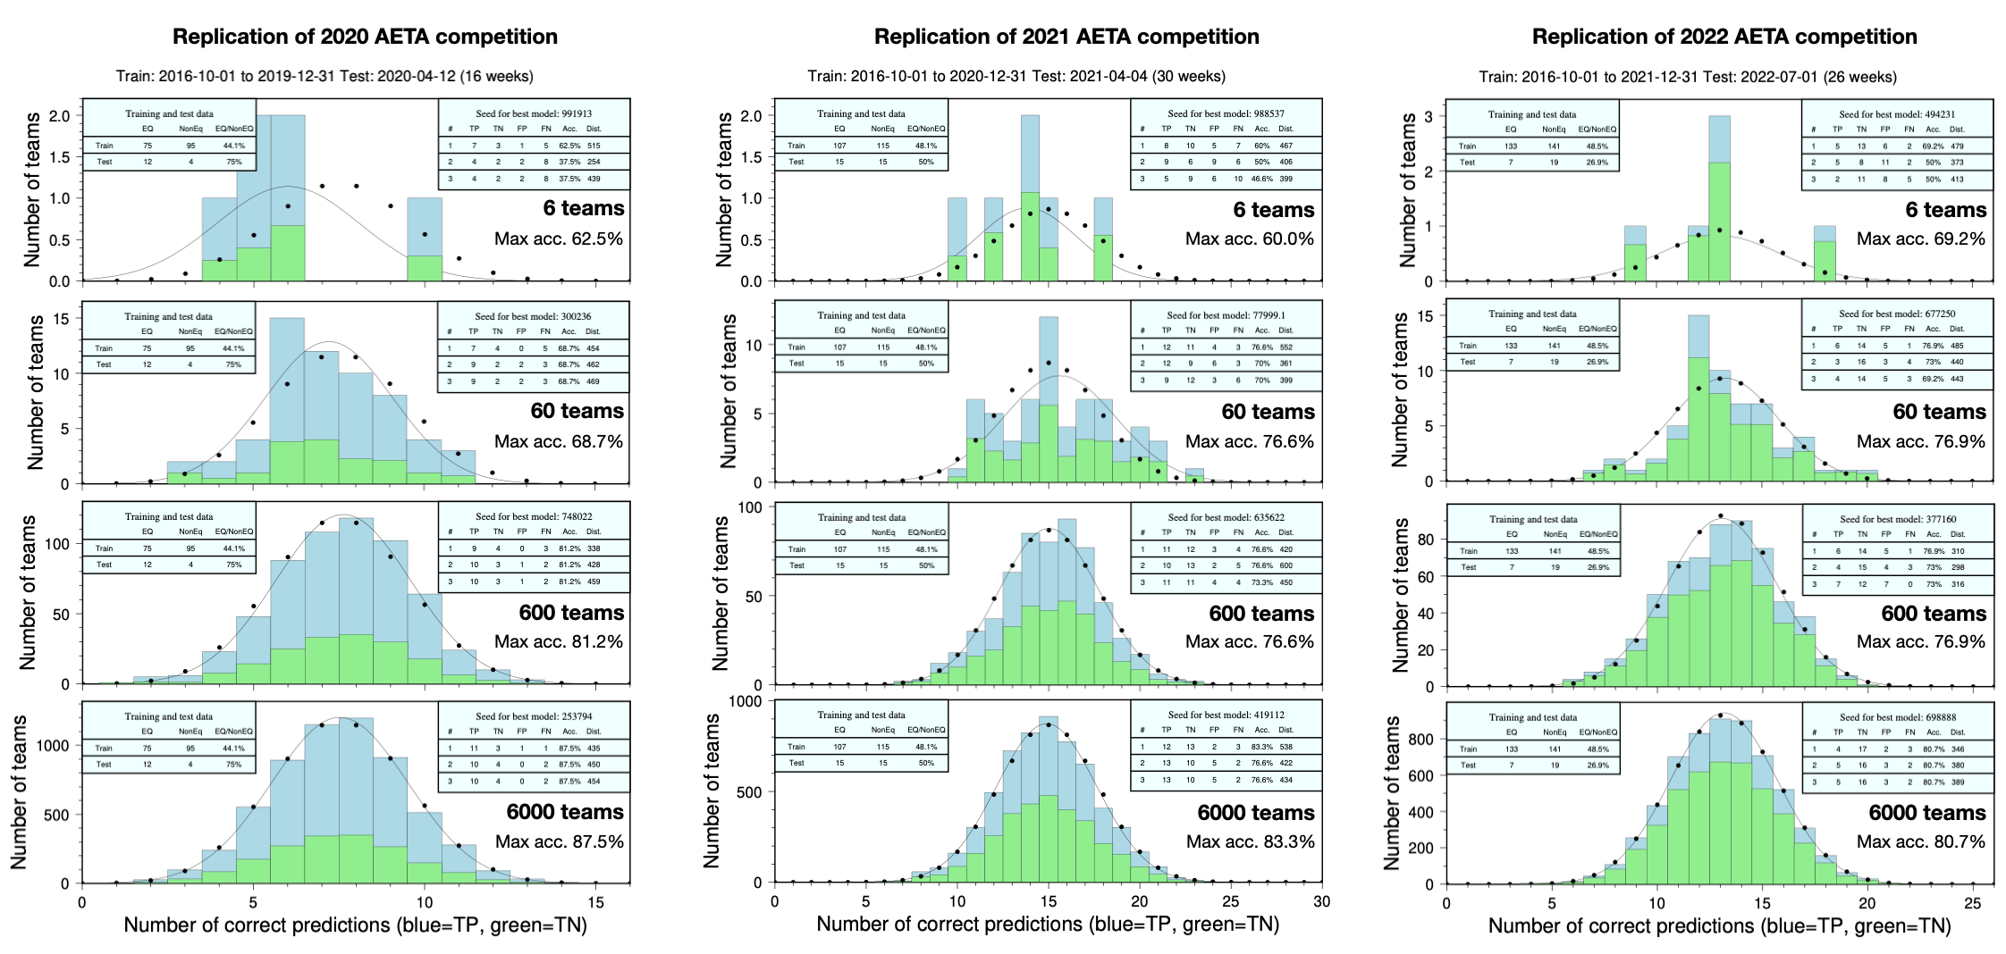
硬币参赛
以48%发生地震的周数与未发生地震的周数之比随机猜测
以600teams为例
大于实际结果
预测平均误差
小于上述三模型

Slide 22
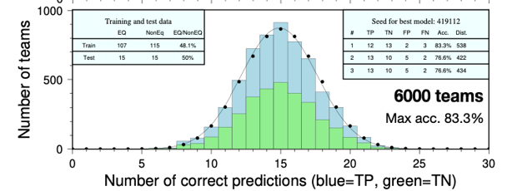
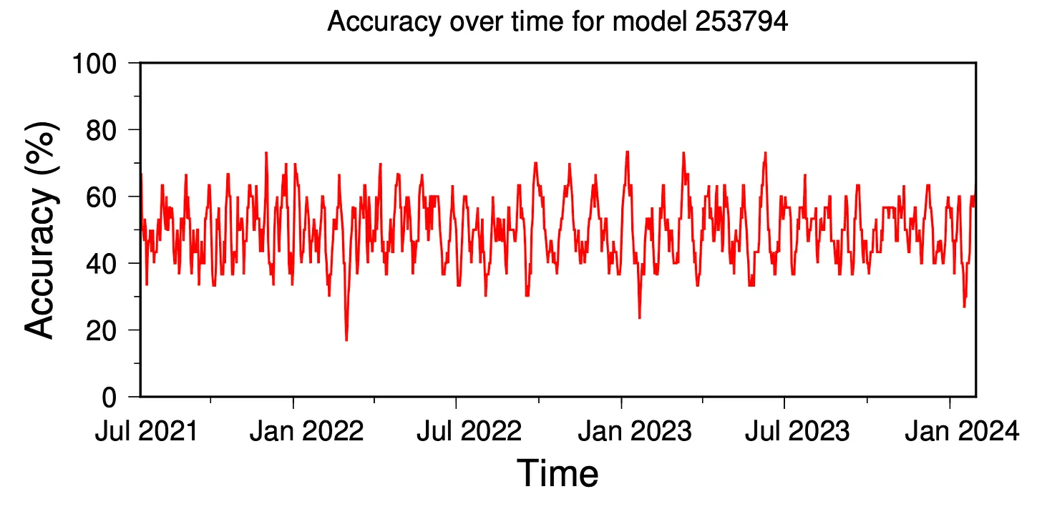
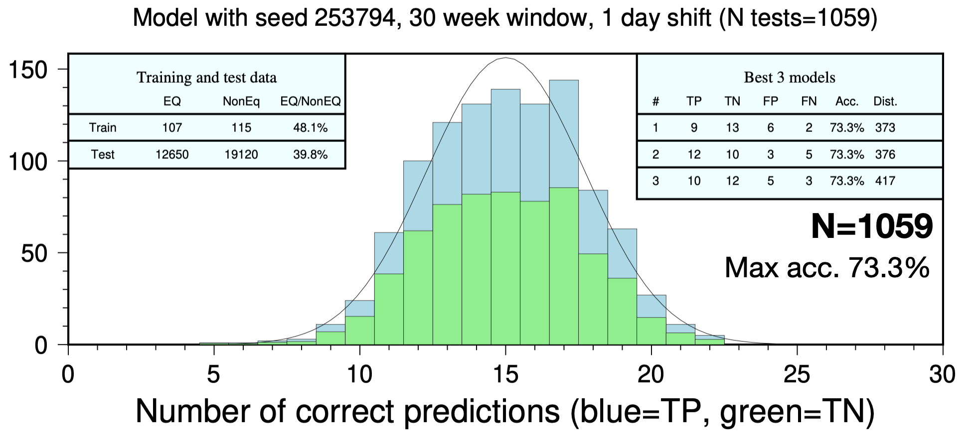
冠军の陨落
2021年最佳模型到其他的目录中时
准确率实则阴晴不定
换言之，在训练集和验证集表现好的不一定真有预测效果
30周周期，每次向前推一天
相同模型总是有直方的统计规律

Slide 23
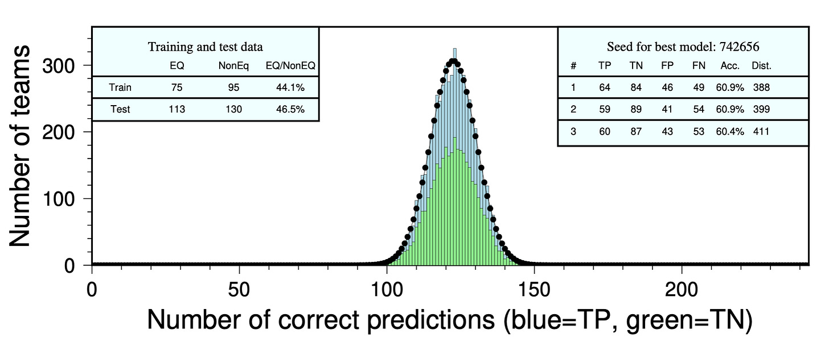
冠军不如抛硬币
综上所述，AETA预测比赛的冠军真实结果不如瞎猜来的准
但是当比赛周期变长243周，地震与否不具有60%以上准确率
需满足小周期，训练集与验证集具有相似概率条件

Slide 24
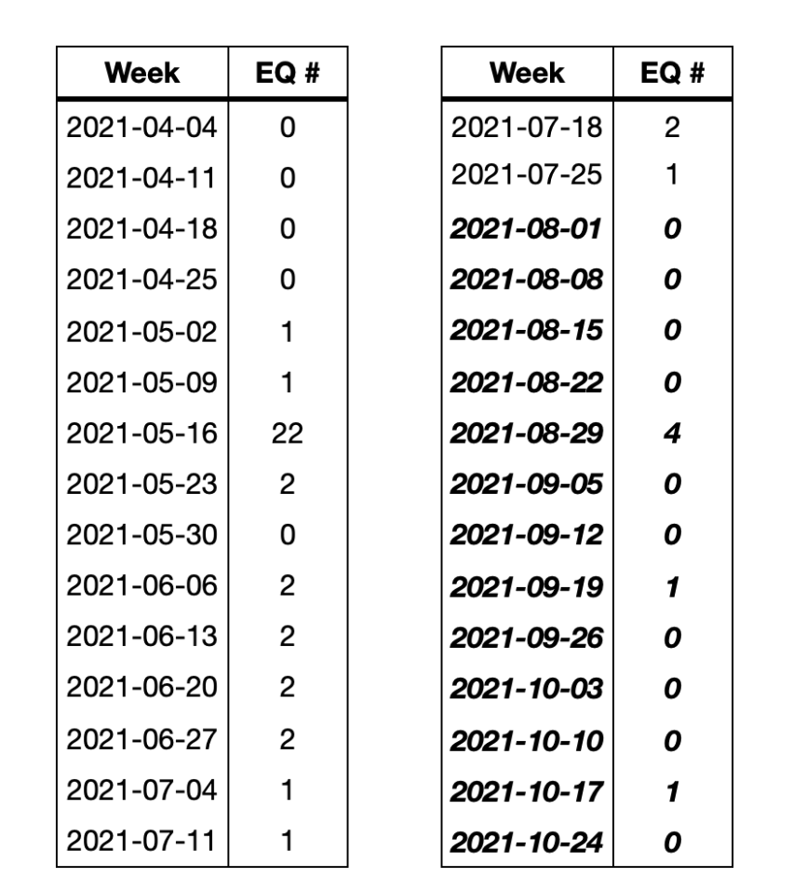
省略错误
第一篇正确率62.5%
斜体字部分不展示 没能预测到

Slide 25
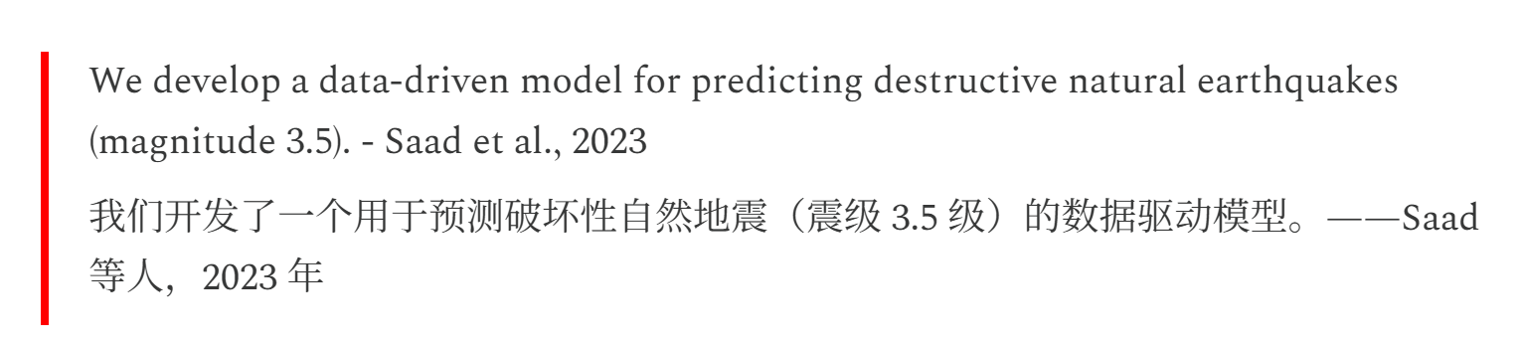
外行指导内行
机器学习算法的输入数据完全不具备预测能力
言之凿凿的predict实则自己骗自己
数百支队没人预测到第7周6.4级地震
故弄玄虚 招摇撞骗 毫无物理依据
电磁？
地声？

Slide 26
谢谢大家

